Slide 1
金融工程学
第6章 股票指数期货
开课单位：金融工程课程组 主讲：吴冲锋教授等

Slide 2
目录
股指期货
股指期货定价
股指期货交易策略

Slide 3
1. 股指期货
股票指数期货简称股指期货，是以股票市场的指数为基础资产的期货。
芝加哥商品交易所的S&P 500指数期货；
伦敦国际金融期货交易所的金融时报100指数期货合约；
香港恒指期货
中国沪深300股指期货，上证50股指期货，中证500股指期货

Slide 4
沪深300股指期货的合约文本
交易单位（合约乘数）
RMB300/点
合约标的
沪深300指数
合约价值
合约报价×合约乘子
最小变动价位
0.2点
交割月份
当月、下月，接下来的两个季度月份（季度月份指三月、六月、九月和十二月）

Slide 5
交易时间
上午9:30-11:30，下午13:00-15:00
最后交易日的交易时间
上午9:30-11:30，下午13:00-15:00
最后交易日
交割月份的第三个周五，遇国家法定假日顺延
合约结算价值
最后结算价×合约乘子
最后结算日
同最后交易日

Slide 6
最后结算价
最后交易日标的指数最后2小时的算术平均价。计算结果保留至小数点后两位。
结算方法
现金差价结算，差价指合约价格和最后结算价的差值
最大未平仓头寸限制
同一品种单个合约月份单边持仓限额为100手；当某一月份合约市场总持仓量超过20万手(双边)时，结算会员该合约持仓总量不得超过总量的25%。
交易代码
IF

Slide 7
沪深300指数
沪深300指数将样本空间股票最近一年的日均成交金额由高到低排序，删除排名后50%的股票，然后将剩余股票按照日均总市值由高到低进行排名，选取规模大、流动性好的300只股票作为样本股，一般每半年调整一次。成分股权重以“分级靠档法”来获得调整股本。指数采用派许加权综合价格指数公式进行计算。分级靠档法如表

Slide 8
股指期货成分股权重分级靠档法
自由流 通比例 （%） | <=10 | （10,20] | （20,30] | （30,40] | （40,50] | （50,60] | （60,70] | （70,80] | >80
加权比 例（%） | 自由 流通 比例 | 20 | 30 | 40 | 50 | 60 | 70 | 80 | 100

Slide 9
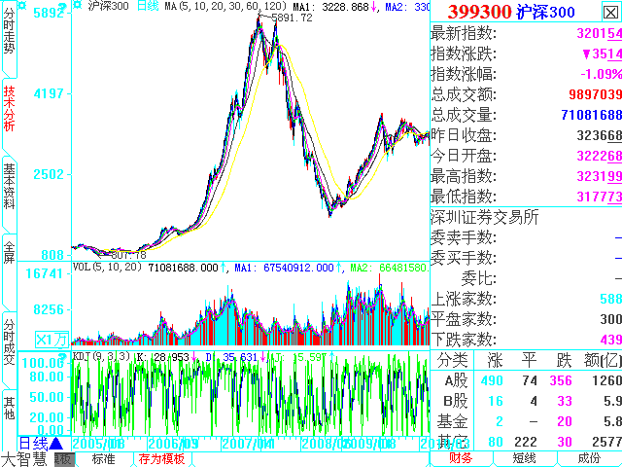

Slide 10
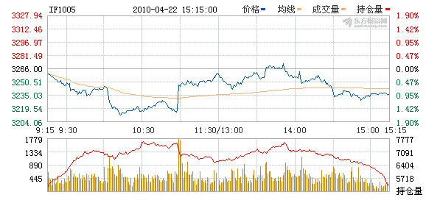

Slide 11
2010.4.16-11.05

Slide 12
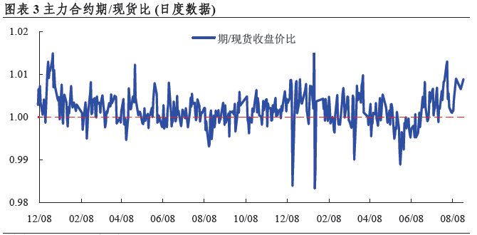
2012年10月12日

Slide 13
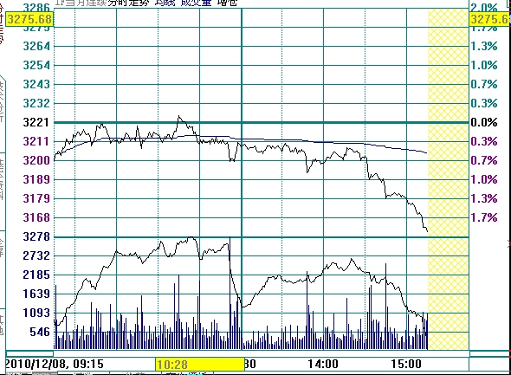
12月8日收盘价3159.6,结算价3185.6

Slide 14
当日结算价如何确定？
当日结算价是指某一期货合约最后一小时成交价格按照成交量的加权平均价。计算结果保留至小数点后一位。

Slide 15
最后结算价是如何确定的？ 最后结算价是期货合约的清盘价，是最后交易日现货指数最后两小时所有指数点的算术平均价。由于现货指数收盘价很容易受到操纵，为了防止操纵，国际市场上大部分股指期货合约采用一段时间的平均价。

Slide 16
其他中国概念股指期货
交易所 | 推出时间 | 产品
芝加哥期权交易所(CBOE) | 2004年10月18日 | 恒生中国企业指数期货
香港交易所 | 2005年5月23日 | 新华富时中国25指数期货及期权
新加坡交易所（SGX） | 2006年9月5日 | 新华富时中国A50股指期货
芝加哥商品期货交易所集团(CME Group) | 2015年10月12日 | E迷你富时中国50指数期货

Slide 17
新华富时中国A50指数由新华富时指数公司编制，以2003年7月21日为基期。该指数的成份股是沪深股市市值最大50家A股公司。新华富时中国A50指数与上证50指数高度相关，属于竞争性指数。

Slide 18
股指期货交易很多时候被认为是导致股票市场混乱的原因，或者影响因素，比如与股指交易有关的程序化交易被认为是导致１９８７年１０月１９日美国股灾的一个重要原因。尽管如此，谁也无法否认，股指期货仍然是２０世纪８０年代最重要的金融创新之一，它获得了巨大的成功，现在全世界每天都在交易成千上万份股指期货合约。

Slide 19
为何股票指数交易会获得如此快的发展呢？这与股指期货交易具有如下的好处分不开：
（１） 与股票交易相比，股指期货的交易费用很低。
（２） 由于股票指数通常是包含数十到数百种股票的资产组合，它基本上充分反映了市场的风险。所以，在进行股票组合的风险管理时，投资者不必打乱投资组合就可以迅速、方便、廉价地调整其所暴露的市场风险。它极大地方便了像养老基金这样大规模的机构投资者的股票组合风险管理。
（３） 股指期货提供了便捷的交易手段和很高的杠杆比率。
（４） 许多股票的卖空是受到限制的，而股指期货交易可以方便地进行卖空操作。
（５） 适合于想持有股票，又需要规避股票下跌风险的套期保值。

Slide 20
2.股票期货的定价——现货持有定价
期初t时刻现金流
年利率r借入P(t) ×M的现金
用借入的现金购买M份指数组合
卖空1份股指期货
期末T时刻现金流
偿付期初借款-P(t) ×M ×e^{r(T-t)}
组合现值 P(T) ×M
股利收入∑(M × D(s) × e^{r(T-s)})
股指期货交割 –[P(T)-F(t,T)] × M
Notes:
Cash and carry trade arbitrage

Slide 21


股值期货的一般定价公式
$$F(t,T)=P(t)e^{r\left(T−t\right)}−\sum_{s=t+1}^{T}{D(s)e^{\left.r(T−s\right)}}$$
其中： $\sum_{s=t+1}^{T}{D(s)e^{\left.r(T−s\right)}}$ 为此期间收到的红利现金流

Slide 22
存在交易费用时的股指期货无套利价格区间
交易成本：
一类是交易印花税、佣金等直接交易费用
另一类是由于套利交易本身引起的股价上涨或下跌而导致的成本的增加。

Slide 23
“买卖反弹”（bid-ask bounce）
指数达到一定数值时，程序交易者发现有套利机会而去购买股指中的成份股票。这时候它们是按照卖出价格成交的，于是指数便会有一个虚假的上升。同样，卖出成份股票组合，也会导致指数的下跌。
这是因为，按照发现有套利机会时要买入的成份股价要比真正的成交价格低，成本就增加了。
对于S&P 500指数，买价或卖价的反弹幅度大约为0.5%（Sofianos，1993）

Slide 24
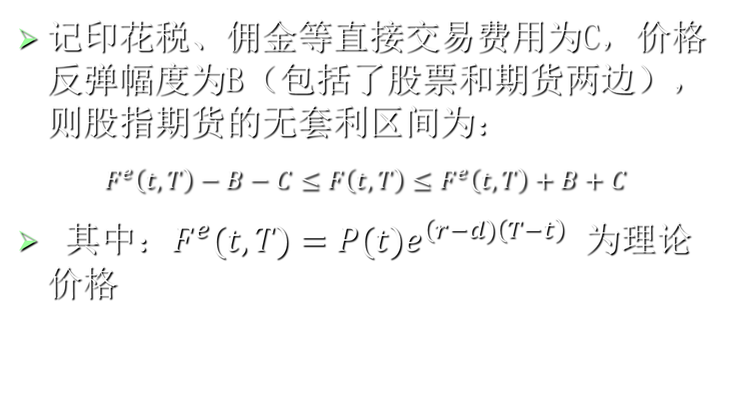
记印花税、佣金等直接交易费用为C，价格反弹幅度为B（包括了股票和期货两边），则股指期货的无套利区间为：
$$F^{e}\left(t,T\right)−B−C≤F\left(t,T\right)≤F^{e}\left(t,T\right)+B+C$$
其中：$F^{e}(t,T)=P(t)e^{\left(r−d)\left(T−t\right)\right.}$ 为理论价格

Slide 25
股值期货的交易策略
现金和股票组合的资产配置
套期保值
套利
程序化交易

Slide 26
（1）.国债加股指期货的资产配置
假设一机构投资者想在股票市场做1个月的短期投资，资金额5000万美元。
假设股指期货标的S&P500，合约乘数250美元/点，当前S&P500指数1000点，一月期的股指期货价格为1005点。
投资者如何通过国债加股指期货完成类似于股票市场的投资？

Slide 27
股指期货头寸
买入50,000,000/(250 × 1,000)=200份股指期货合约；
国债头寸
买入50,000×1005/(1+r)的国债，r为国债1个月的回报率
1个月后组合损益：
期货 200 ×250 ×(S(T)-1005)
国债 50,000×1005
合计50,000×S(T)

Slide 28
（2）套期保值：如何调整股票组合的Beta值？
假设当前沪深300指数3000点，沪深300指数期货每点价值300元
一投资者持有一个价值180万人民币的股票组合，其对沪深300指数的Beta值为1.5
问题：
投资者想降低其Beta值到1.0，如何通过股指期货交易来实现？

Slide 29
（3）股指期货期现套利
假设不存在交易成本，红利均匀发放，且不考虑红利再投资收益时，根据单利计算的股指期货理论价格F(t, T)为：
F(t,T)=S(t) + S(t)×(r-d)×n/360
其中n=T-t代表当前日至到期日的天数。
沪深300指数年化红利率假设为3%，无风险利率为6%，标的指数为S，则理论价格为：
F=(1+0.00008n)S

Slide 30
套利成本
现货买卖的单边交易手续费为成交金额的0.1%；
现货买卖的冲击成本经验值为成交金额的0.1%；
现货的指数跟踪误差经验值为指数点位的0.2%；
股指期货买卖的单边交易手续费为合约价值的0.0035%；
股指期货买卖的冲击成本经验值为期指最小变动价位0.2点；

Slide 31
假设指数点位S，买卖交易成本合计
现货手续费 = 0.002S 点
现货冲击成本=0.002S 点
现货跟踪误差=0.004S 点
股指期货手续费=0.00007S点
股指期货冲击成本=0.2+0.2=0.4点
套利成本合计：(0.00807S+0.4)点

Slide 32
无套利区间
无套利区间下限(买入期货卖出现货，反向)
(1+0.00008n)S-[0.00807S+0.4]
=(0.99193+0.00008n)S-0.4
无套利区间上限(卖出期货买入现货，正向)
(1+0.00008n)S+ 0.00807S+0.4
=(1.00807+0.00008n)S+0.4

Slide 34
捕捉套利机会
2010年5月27日某时点：沪深300指数为2859.98点；
6月18日到期的沪深300指数IF1006主力合约价格为2901.4点；
6月18日到期的沪深300指数IF1006主力合约的无套利区间为[2841.53，2888.49]，期货价格高于无套利区间上限。

Slide 35
正向套利
买入现货，卖出期货。
现货选择
嘉实300指数基金（LOF，无法做空）
假设嘉实300指数基金交易价格和净值完全匹配
现在有嘉实300ETF和华泰300ETF（可做空）

Slide 36
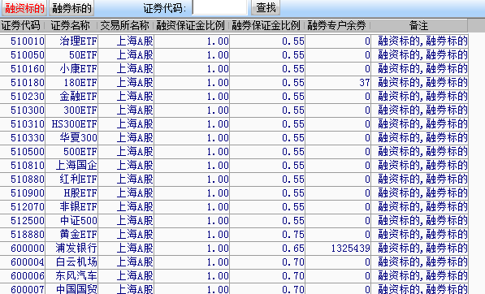

Slide 37
资金管理
套利资金220万元
投入现货资金170万元，投入期货资金50万元。
原则：期货合约价值=现货价值
期货手数=1700000/(300*2901.4)=1.95，即购买2手股指期货。

Slide 38
套利方案
（1）卖空期货：
当日择机以2901.4点的价格开仓卖空IF1006合约。
如果持仓超过一天，则每日都进行结算，如果保证金出现不足，就需要及时追缴保证金，否则会被交易所强制部分或全部平仓。

Slide 39
期货端风险是否可控？
当前账户余额A，投资者卖出N份期货合约，价格为F1，若期货价格上涨为F2，则投资者账户自由现金为
C = A-N ×(F2-F1) × 300-N × F2 × 300 × 17%
令C=0，可求得投资者能够承受的最高不利变动
D=F2-F1=(A-N×F1 ×51)/(N×351)

Slide 40
头寸管理
卖出IF1006合约手数 | 2手？ | 3手？
IF1006价格（元） | 2901.4×300×2 =1740840 | 2901.4×300×3 =2611260
合约保证金（元） | 1740840×17%=295942.8 | 2611260×17% =443914.2
期货账户剩余（元） | 500000-295942.8 =204057.2 | 500000-443914.2 =56085.8
可应付的最大不利波动 | 204057.2/(2×351)=290点 | 56085.8/(3×351)=53点

Slide 41
股指期货开仓日距离IF1006股指期货交割日不足20个交易日。
虽然股指期货期现套利一般无需持有期货合约至到期交割，只要期现价差收敛且期货价格回落至无套利区间内即可双向平仓锁定利润，但也不能完全排除最糟糕的情况出现——即要持仓至交割日。
虽然5、6月份是沪深300指数成份股分红密集期，股指期货会随现货呈现趋势性回落。
但由于市场波动较大，期货空头也要防范被逼仓而导致功亏一篑的情况出现，所以为保险起见，选择卖空2手IF1006合约以预留更多资金应对追加保证金风险。
同时，卖空3手合约价值为255万，同现货价值不匹配。

Slide 42
（2）做多现货
在卖空股指期货合约的同时，以0.734元/份的市场价格买入嘉实300指数基金，总共可买入2316000份。
合计：
2316000×0.734= 1699944元。
此时，股票账户剩余资金
1700000-1699944 = 56元。

Slide 43
监视价差变动并待机平仓
每日对现货和期货价差情况进行跟踪，当发现价差呈现收敛态势，同时期货价格回落至无套利区间以内时即可结束套利交易。
在2010年5月28日，沪深300指数与IF1006期货价价差收敛，且期货价格回落至无套利区间上限以下。

Slide 44
反向平仓结束套利交易
当日，分别在股票市场上以0.732元/份的市场价格卖出持有的嘉实300指数基金(当天最高价0.743，最低价0.728)。
在期货市场上以2865.2点平仓2手IF1006期货合约。
结束全部套利交易。

Slide 45
套利盈亏
在股票市场上买卖基金盈亏
(0.732－0.734)×2316000= -4632元
股票市场交易成本
(0.732＋0.734)×2316000×0.001＝3395.26元
在期货市场卖空IF1006期货合约盈亏
(2901.4-2865.2)×300×2= 21720元
期货市场交易成本：
(2901.4＋2865.2)×300×2×0.000035=121.1元
总利润：
-4632-3395.26+21720-121.1=13571.64元。

Slide 46
风险分析
期现货价差不收敛带来的基差风险
市场冲击成本带来的风险
跟踪误差带来的风险
流动性风险
追加保证金和强行平仓的风险

Slide 47
（4）程序化交易
詹姆斯·西蒙斯，程序化交易的传奇人物，其创办的基金从1989到2006年的平均年收益率高达38.5%，净回报率超过股神巴菲特几乎一倍。
以连续32年保持战胜市场的纪录，过去20年平均年回报达到20%），即使在2007年次债危机爆发当年，该基金回报都高达85%，西蒙斯也因此被誉为"最赚钱基金经理"，"最聪明亿万富翁"。
与巴菲特的“价值投资”不同，西蒙斯依靠数学模型和电脑管理自己旗下的巨额基金，被称为“模型先生”。西蒙斯的文艺复兴科技公司里坐满了数学和自然科学的博士。用数学模型捕捉市场机会，由自动程序做出交易决策，是这位超级投资者成功的秘诀。

Slide 48
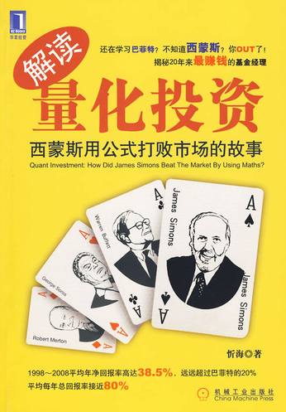

Slide 49
股指期货跨期套利
不同月份股指期货之间的套利,买卖同一市场同种商品不同到期月份的期货合约，利用不同到期月份合约的价差变动来获利的套利模式。
合约价格相关性高，价差出现稳定的统计特征。
收益稳定，低风险，更有吸引力的收益/风险比。
价差比价格更稳定。

Slide 50
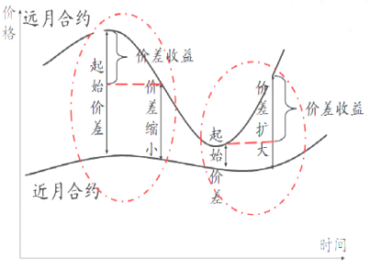

Slide 51
实盘案例（ 2011-10-17）
合约 | 买卖 | 开平 | 成交价格 | 成交手数 | 成交时间
IF1110 | 卖 | 开仓 | 2667.6 | 1 | 9:16:35
IF1111 | 买 | 开仓 | 2672.2 | 1 | 9:16:35
IF1110 | 卖 | 开仓 | 2667.4 | 1 | 9:18:15
IF1111 | 买 | 开仓 | 2672 | 1 | 9:18:15
IF1111 | 卖 | 平仓 | 2673.4 | 1 | 9:19:10
IF1110 | 买 | 平仓 | 2668 | 1 | 9:19:11
IF1111 | 卖 | 平仓 | 2674 | 1 | 9:21:23
IF1110 | 买 | 平仓 | 2668.6 | 1 | 9:21:25
IF1110 | 买 | 开仓 | 2686.4 | 1 | 9:57:37
IF1111 | 卖 | 开仓 | 2694.2 | 1 | 9:57:37
IF1110 | 卖 | 平仓 | 2681.6 | 1 | 10:00:59
IF1111 | 买 | 平仓 | 2687.2 | 1 | 10:00:59
做多价差：
开仓价差=2672.2-2667.6=4.6
平仓价差=2673.4-2668=5.4
做空价差：
开仓价差=2694.2-2686.4=7.8
平仓价差=2687.2-2681.6=5.6

Slide 52
套期保值与统计套利
困难: 1.历史与未来的可重复性? 2.多少个股票与300指数很好拟合? 3.结算价与最后的交易价差别大,如何均匀平仓? 4.过程中的保证金补交,保证套保与套利成功? 等等

Slide 53
三重迷惑时间
股票指数期货,股票期权和股票指数期货期权的交割日同步发生有关?
美国１９８７年的股灾就被认为是跟股指期货交易有关。１９８６年９月初，美国股市发生了一次两天的急剧下跌，道琼斯工业平均指数下跌１２０点。这是自１９２９年以来最大的下跌，给市场造成了很大的压力。随后的几周内，股指期货的价格一直低于理论价格，甚至可以对１２月份的期货合约建立大量的股票空头期货多头头寸来套利。
由于期货价格在整个季度一直被低估，套利者在交割日前没有提前平仓兑现利润的机会。于是，到１９８６年１２月１９日的三重迷惑时间当他们需要平仓时，最后一分钟突然涌出大约有８千５百万股股票（超过一天成交量的１／３）的买盘，导致股票价格飙升。
为了缓解到期日效应，交易所修改了股指期货交易的一些规则。比如，对即将到期的S&P５００股指期货、S&P１００股指期货合约都在周四下午停止交易而不是在周五，这些期货合约在周五的最后一次盯市时用的是市场开盘时的指数值。由于期货的最后价格是根据市场开盘价确定的，所以套利者必须使用开盘价指令（而不是收盘价指令），以确保现货与期货价格的收敛及锁定早先从期货定价错误中的赢利。

Slide 54
谢 谢！

